Slide 1

『한의사랑 택배시스템 매뉴얼 』
<거래처사용자>

Slide 2
1. 프로그램 설치

Slide 3
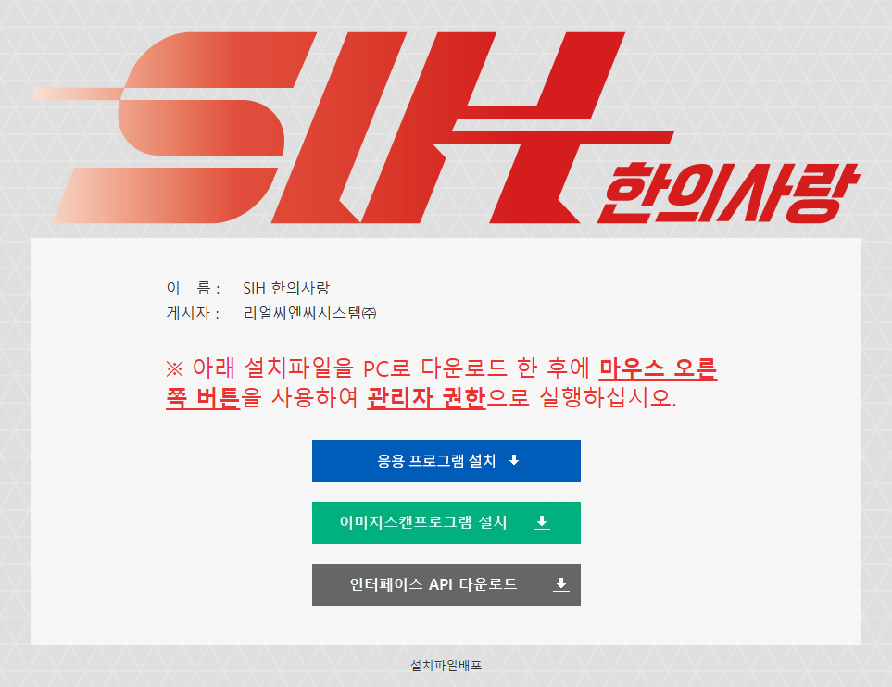
프로그램 설치
인터넷 주소창에 http://upd2.realsystem.co.kr:1433/SETUP_SIH/ 입력하고 엔터키 를 누르면 아래와 같은 설치화면이 열립니다
“응용 프로그램 설치”를 클릭하여 설치파일을 원하는 폴더로 저장합니다

Slide 4
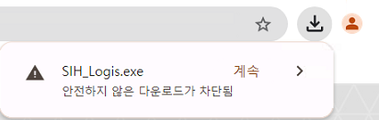
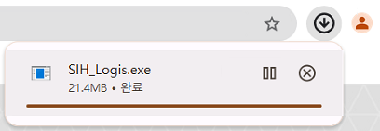
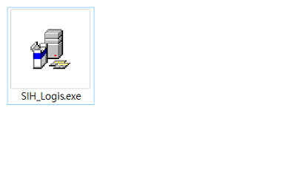
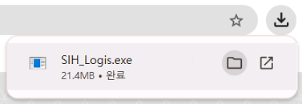
프로그램 설치 (다운로드 크롬[Chrome])
웹 브라우저 크롬[Chrome] 사용자의 파일 다운받는 방법입니다

Slide 5
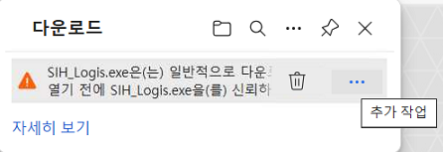
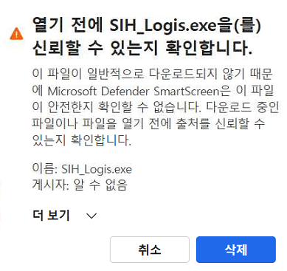
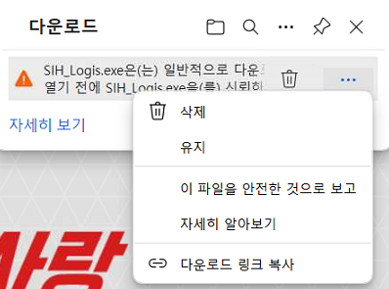
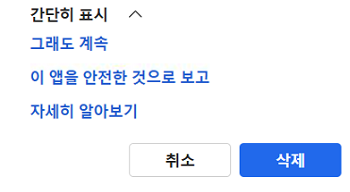
프로그램 설치 (다운로드 마이크로소프트 엣지[Microsoft Edge] 2-1)
웹 브라우저 마이크로소프트 엣지[Microsoft Edge] 사용자의 파일 다운받는 방법입니다

Slide 6

프로그램 설치 (다운로드 마이크로소프트 엣지[Microsoft Edge] 2-2)
웹 브라우저 마이크로소프트 엣지[Microsoft Edge] 사용자의 파일 다운받는 방법입니다

Slide 7
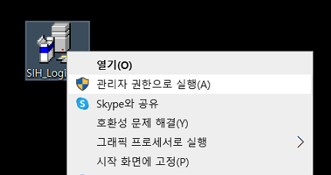
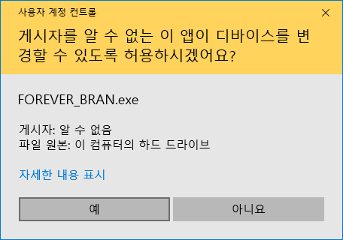
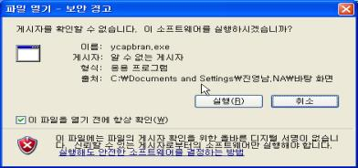
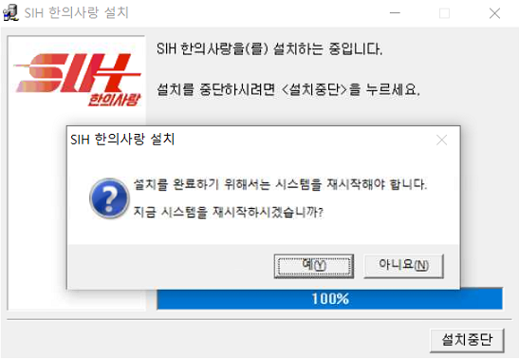
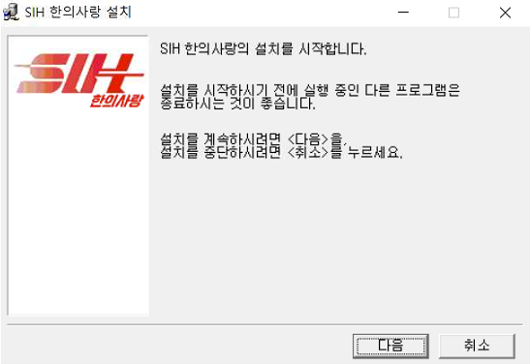
프로그램 설치
저장된 설치파일을 반드시‘관리자 권한으로 실행’하여 설치를 시작합니다
각종 보안 관련 메시지가 나오면 “예”를 클릭하고 설치를 시작합니다
설치를 완료하면 시스템을 재시작 합니다

Slide 8

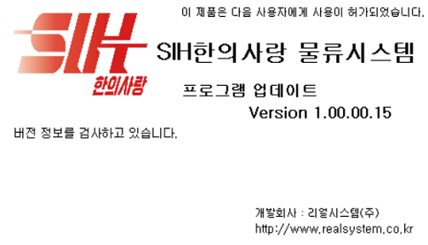

프로그램 설치
설치가 완료된 다음 바탕화면의 프로그램 바로 가기 아이콘을 실행하면 버전 검사 창이 뜨면서 자동으로 업데이트가 됩니다.

Slide 9
2. 로그인

Slide 10
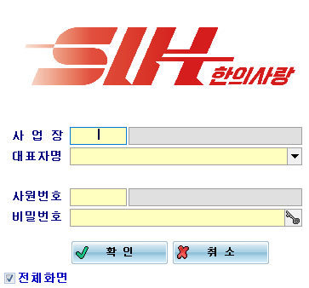


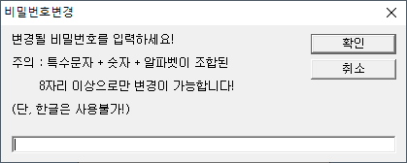
로그인
로그인 화면의 사업장 3자리, 사원번호 7자리, 비밀번호를 입력한 다음 확인버튼을 누르면 프로그램이 실행됩니다
기존 비밀번호 입력 후 비밀번호 입력란 옆의 열쇠 아이콘을 클릭하여 비밀번호를 변경할 수 있습니다
비밀번호는 “개인정보보호법”에 준하는 규정으로 엄격히 처리됩니다
사업장을 3자리를 입력합니다
사원번호 7자리와 비밀번호를 입력합니다
열쇠버튼을 눌러 비밀번호를 변경합니다

Slide 11
3. 주문등록

Slide 12
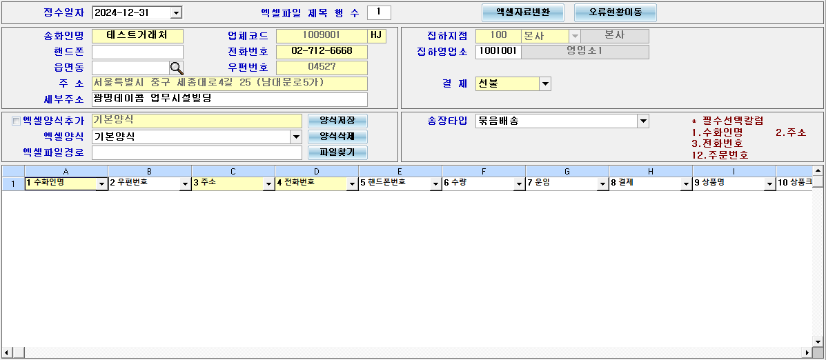

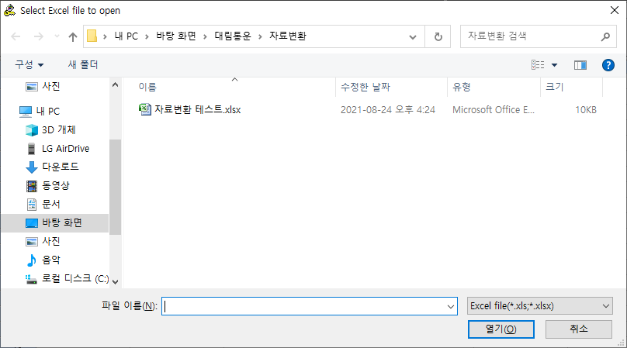
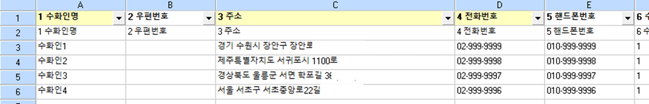
주문등록(파일접수)
엑셀파일을 불러와 택배주문을 접수합니다 (파일불러오기)
파일찾기 버튼을 눌러 파일접수를 위한 엑셀파일을 불러옵니다

Slide 13
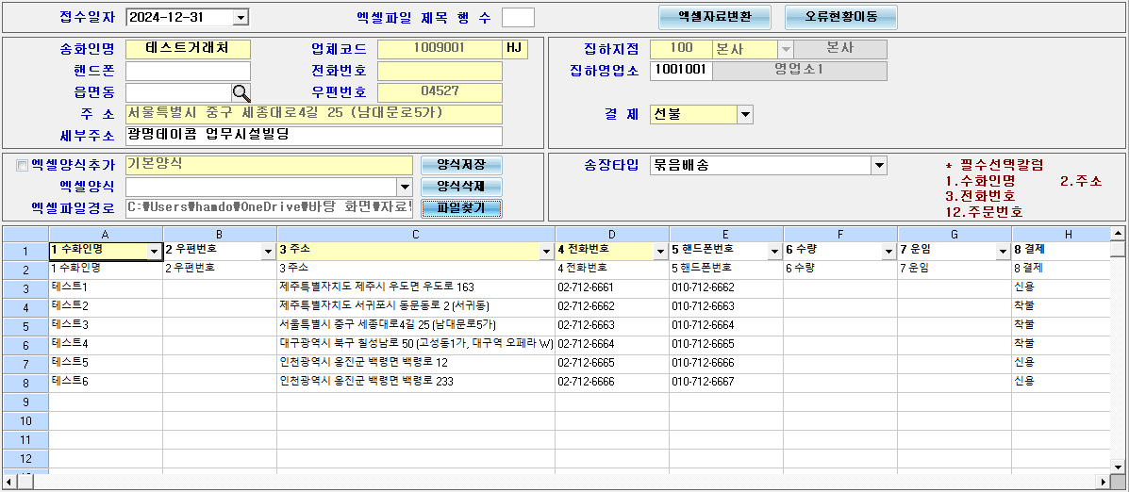
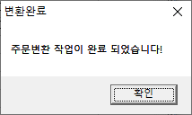
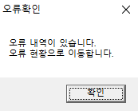
주문등록(파일접수)
엑셀파일을 불러와 택배주문을 접수합니다 (자료변환)
엑셀자료변환 버튼을 눌러 불러온 엑셀파일 의 주문정보를 접수합니다
등록된 정보에 오류가 있을 경우 오류수정 화면으로 이동합니다
등록된 정보에 오류가 없는 경우 운송장출력 화면으로 이동합니다

Slide 14
주문등록(파일접수)
엑셀파일을 불러와 택배주문을 접수합니다 (양식저장)
양식저장: 엑셀양식 추가를 체크한 다음 “양식저장” 버튼을 눌러 하단 엑셀양식 타이틀정보를 저장할 수 있습니다
2. 양식삭제: 현재 선택된 양식을 삭제합니다
엑셀양식: 엑셀양식을 선택하면 저장된 순서대로 양식제목이 변경됩니다

Slide 15
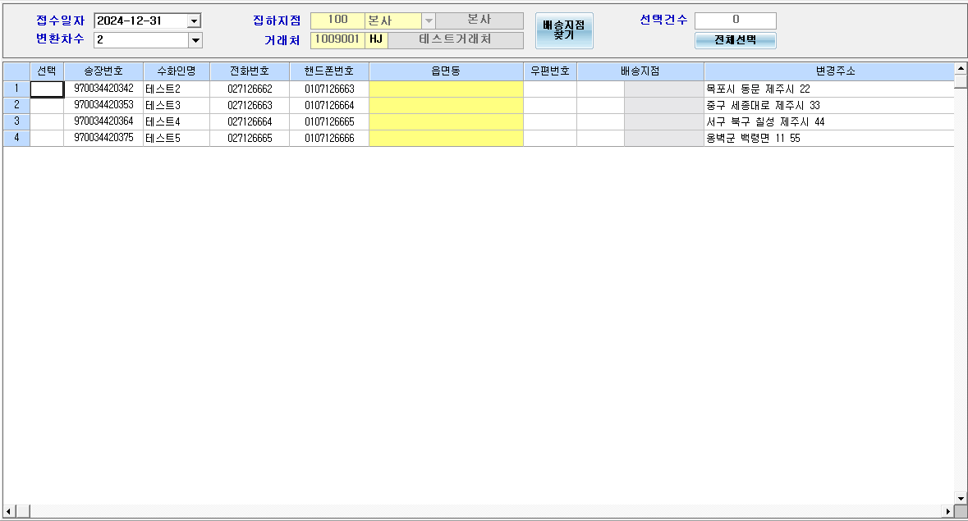
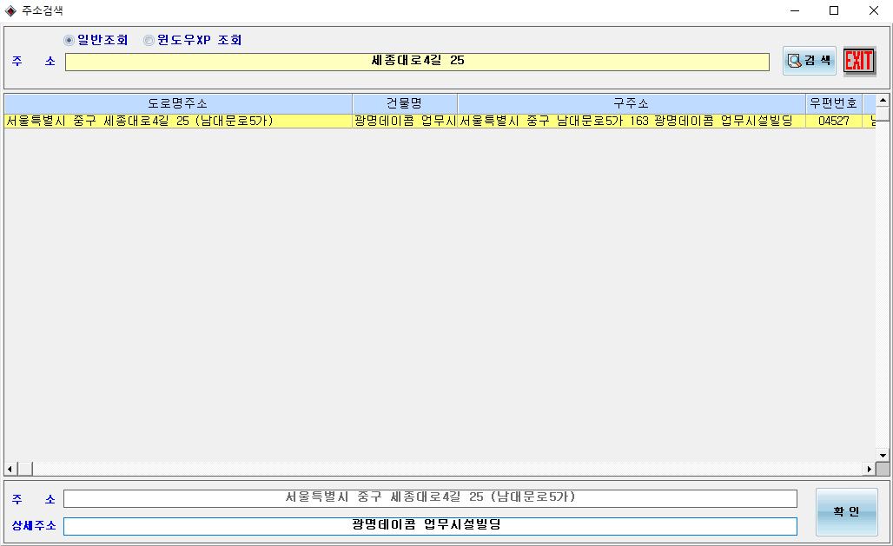
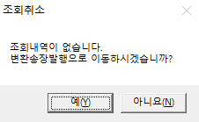


주문등록(파일접수)
엑셀파일을 불러와 택배주문을 접수합니다 (오류수정)
“읍면동” 에 찾을 주소 일부를 입력하고 엔터 버튼을 누르면 주소검색창 이 활성화 됩니다
검색한 주소를 선택한 다음 확인버튼을 누르면 “변경주소” 가 변경됩니다
“배송지점찾기” 버튼을 누르면 변경주소 기준으로 배송지점을 검색합니다
배송지점 검색에 성공하면 조회내용에서 제외됩니다
조회되는 내용이 없다면 송장발행 화면으로 이동합니다

Slide 16
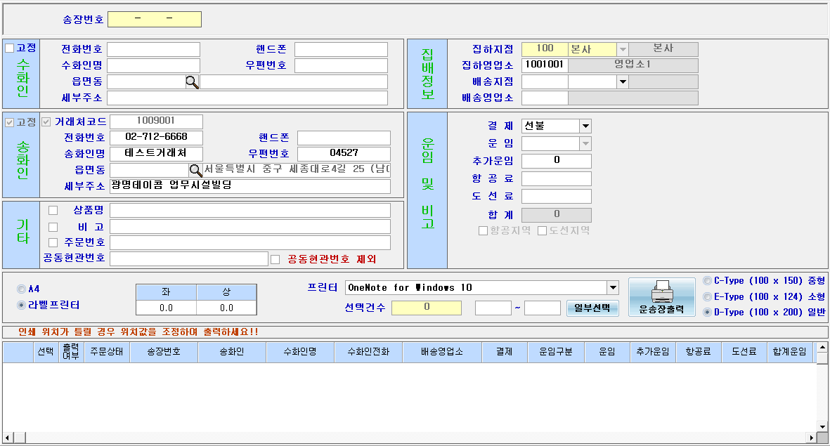
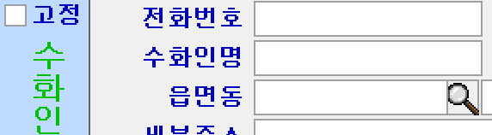
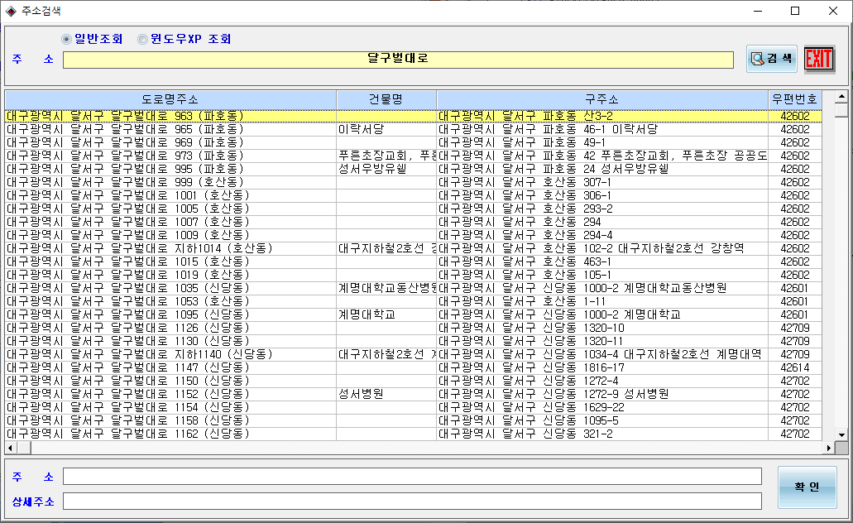
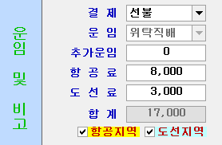

주문등록(개별접수)
수화인정보를 직접 입력하여 주문을 접수합니다
수화인 “읍면동” 에 주소의 일부를 입력한 다음 엔터키 를 누르면 주소검색 창이 나타납니다
주소를 선택한 다음 상세주소를 입력하고 확인버튼을 눌러 주소를 지정합니다
지정된 수화인 주소를 기준으로 운임 정보 및 항공, 도서지역 등이 지정됩니다
주소검색창

Slide 17
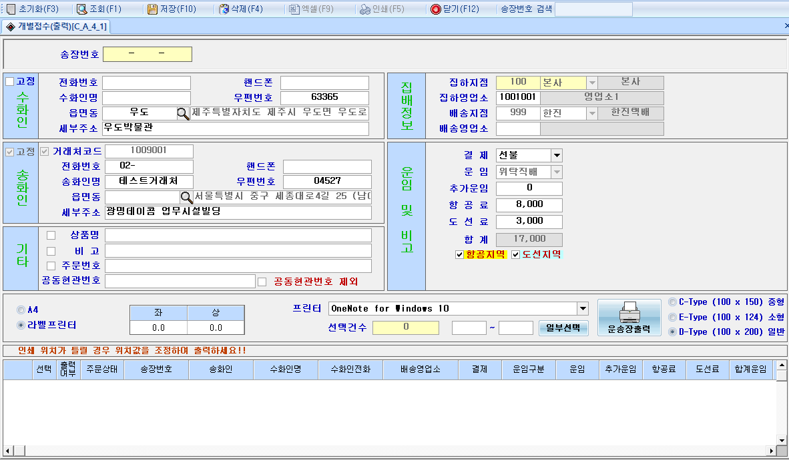


주문등록(개별접수)
수화인정보를 직접 입력하여 주문을 접수합니다
저장버튼을 누르면 전산송장을 출력할 수 있는 송장정보가 생성되고 하단에 조회됩니다
조회된 송장정보를 선택한 다음 운송장출력버튼을 눌러 전산송장을 출력합니다
출력된 송장은 조회내용의 출력여부가 “○” 로 표시됩니다
수화인 전화번호를 입력한 다음 엔터 버튼을 누르면 이전에 출고한 수화인정보를 불러옵니다
“공동현관번호”를 입력하지 않으면 당일배송이 불가능할 수 있습니다

Slide 18
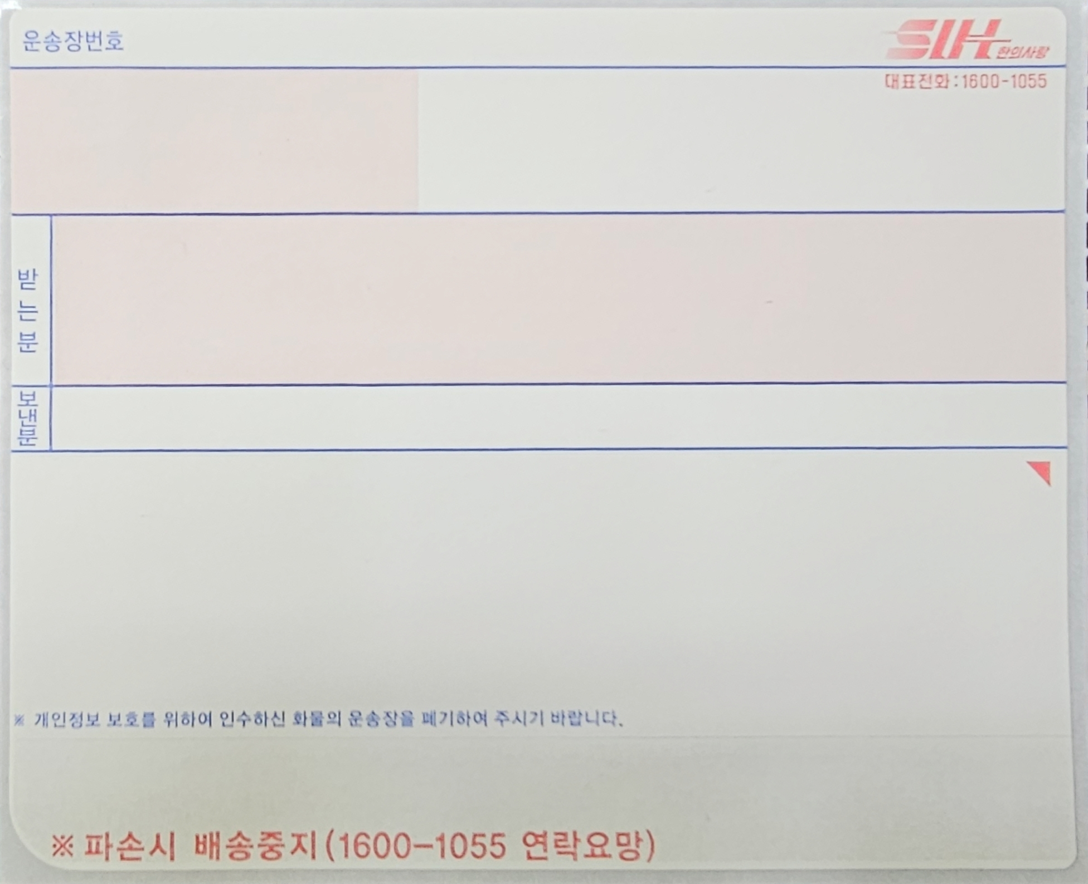
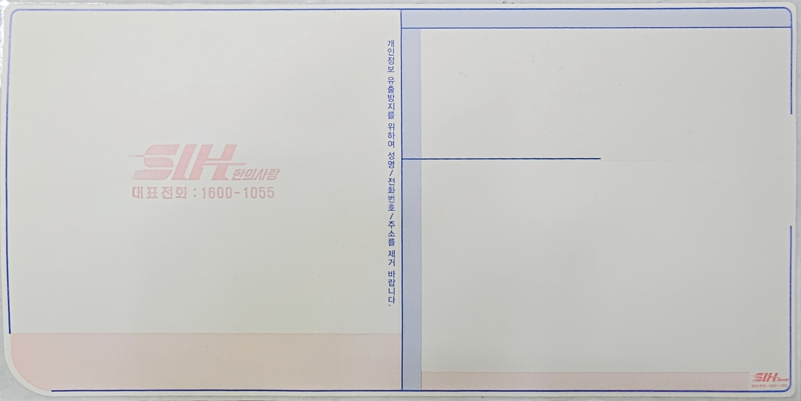
주문등록(개별접수)
수화인정보를 직접 입력하여 주문을 접수합니다
A4 = 기존 레이저 시트지 (A4용지 크기의 송장)
E-Type 송장
D-Type 송장

Slide 19
4. 운송장출력

Slide 20

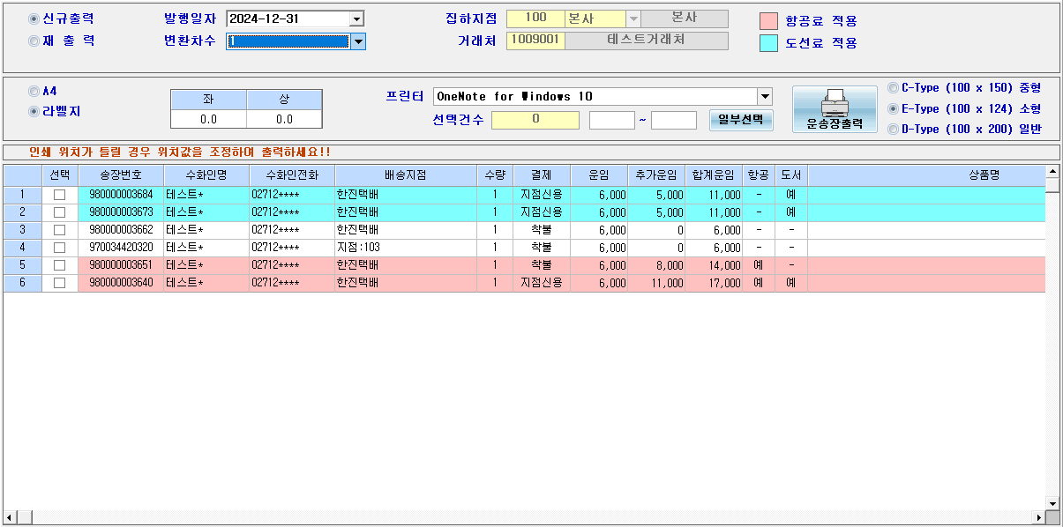


운송장출력
엑셀파일로 접수한 주문 또는 개별접수 후 출력한 운송장을 출력합니다
출력할 운송장을 선택한 다음 “운송장출력” 버튼을 눌러 전산송장을 출력합니다
전산송장이 출력된 송장정보는 “재출력”에서 조회됩니다
“재출력”에 조회된 운송장을 출력하면 새로운 송장번호가 채번되어 출력됩니다
변환차수: 파일접수로 등록한 순서를 표시합니다.
좌, 상 값을 입력하여 운송장 인쇄위치를 전체적으로 조종합니다
처리되지 않은 오류내역이 있을 경우 오류수정 화면으로 이동합니다

Slide 21
운송장출력
수화인정보를 직접 입력하여 주문을 접수합니다
A4 = 기존 레이저 시트지 (A4용지 크기의 송장)
E-Type 송장
D-Type 송장

Slide 22
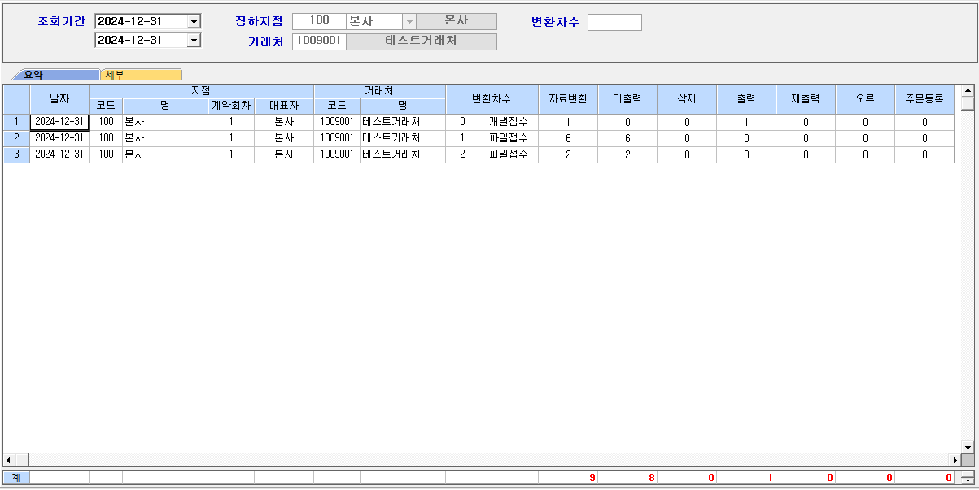
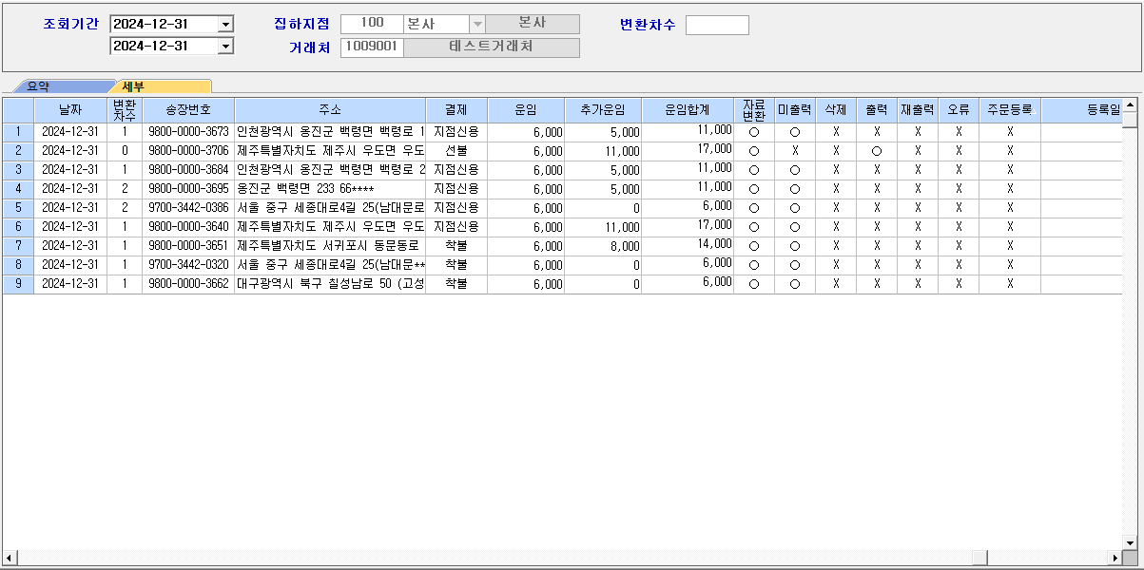
송장출력현황
조회기간의 사업장 별 거래처별 주문수량 및 출력현황을 (요약,세부) 로 조회합니다
요약: 조회기간의 변환차수별 주문수량 및 출력수량의 합계를 조회합니다
세부: 조회기간의 운송장 별 주문상태를 조회합니다

Slide 23
5. 화물추적

Slide 24
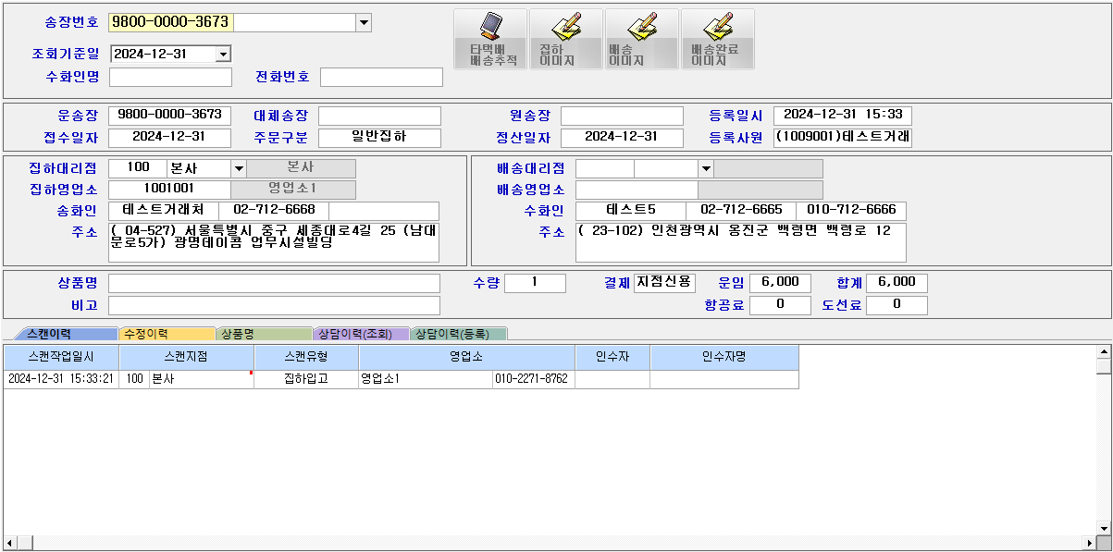

송장번호검색
송장번호를 입력하여 화물추적 정보를 표시합니다

Slide 25
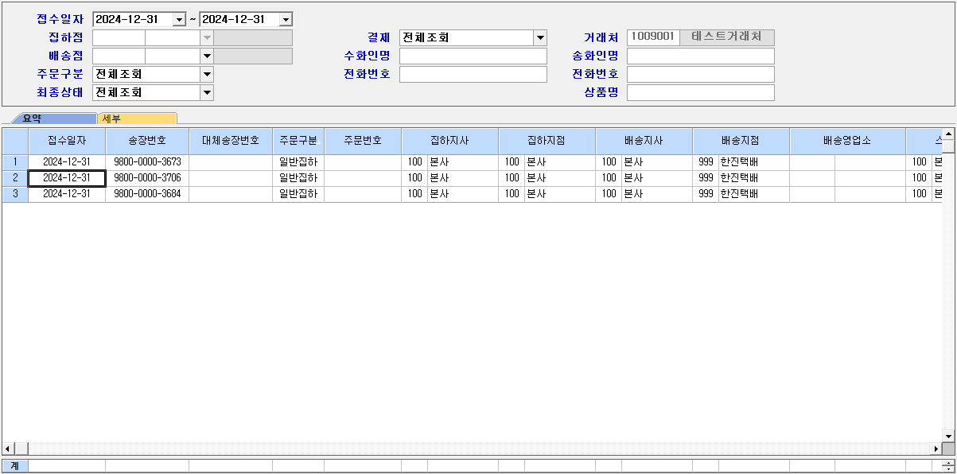
다중검색
접수일자를 기준으로 다양한 조회조건으로 송장정보를 (요약,세부) 로 조회합니다

Slide 26
6. 운영관리

Slide 27
거래처(집배현황)
조회기간 기준으로 집하, 배송현황을 (요약, 세부) 로 조회합니다

